Slide 1
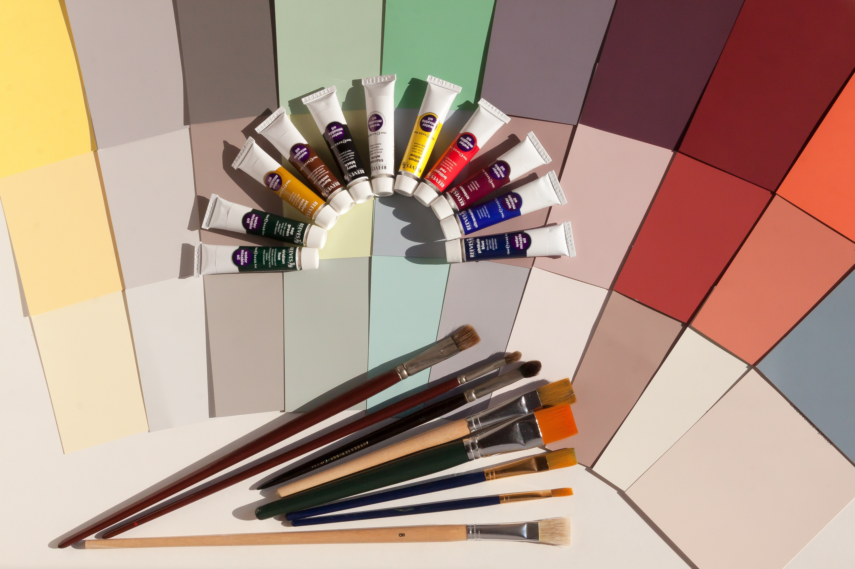

CHARTE GRAPHIQUE

Slide 2
INTRODUCTION
En tant que filiale de SNCF réseau, nous sommes soumis à l’utilisation et au respect de la charte « Chevalet ».
Le respect de cette charte nous permet notamment d’avoir le droit d’utiliser le logo SNCF Réseau sur nos supports de communication et de gagner en légitimité et en crédibilité.
Si besoin, vous trouverez le contenu complet de la charte ici.
Ce support à pour but de clarifier l’utilisation de la charte chez Altametris et de définir les points spécifiques.
La posture adoptée se caractérise par une volonté de refléter la simplicité et la bienveillance.
Notez que la charte s’applique à TOUS les supports de communication.
Cet outil est un guide de communication interne et externe regroupant les bonnes et mauvaises pratiques.
Pour toute question ou cas particuliers, il convient de prendre contact avec le Pôle Communication.
Soyez l’ambassadeur de la charte graphique !
Notes:
Soyez vous-même ambassadeur de la charte

Slide 3
LES COULEURS

Slide 4
COULEURS
Les couleurs d’Altametris sont :
BLANC
BLEU PRIMAIRE
CARBONE
COOL GRAY 1
COOL GRAY 3
À NOTER
#FFFFFF
#0088CE
#3C3732
#E1E1E1
#D7D7D7
COOL GRAY 5
COOL GRAY 7
COOL GRAY 9
COOL GRAY 11
Pour garantir l’harmonie et la simplicité du document, Il est préférable de ne pas utiliser plus de 3 couleurs à la fois.
#B9B9B9
#A0A0A0
#747678
#4D4F53
Il est obligatoire d’utiliser ces couleurs comme base de tous les supports.
Il peut être exceptionnellement nécessaire d’utiliser d’autres couleurs.
Dans ce cas, les couleurs autorisées sont celles de la charte chevalet à savoir :
Le
ne peut pas être utilisé sauf lorsque SNCF ou SNCF Réseau s »exprime.
PRUNE
#A1006B
VIOLET
WARM GRAY 1
#7030A0
#E0DED8
FRAMBOISE
WARM GRAY 3
#CD0037
#C3BEB4
ORANGE
WARM GRAY 5
Le
Ne peut pas non plus être utilisé. Il est est réservé aux messages type « alerte » pour attirer l’attention chez SNCF.
#E05206
#AFA59B
ROUGE ASSISTANCE
#D52B1E
JAUNE SAFRAN
WARM GRAY 7
#FFB612
#988F86
VERT ANIS
WARM GRAY 9
#D2E100
#82786F
BLEU CANARD
WARM GRAY 11
#009AA6
#675C53
Notes:
Ajouter les cool gray dans la charte Altametris

Slide 5
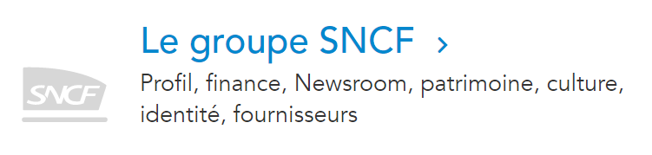
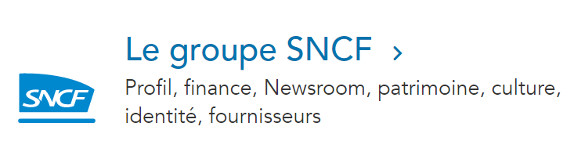
QUELQUES PISTES DE RÉFLEXION
Pour la création de supports web :
Pour créer un effet de « Hover » au passage de la souris :
Utiliser un bouton gris à la base et le passer en bleu au passage de la souris
Utiliser des dégradés des couleurs existantes dans la charte.
Exemple : Passer du framboise à l’orange ou de l’orange au jaune ou du bleu primaire au bleu canard et au gris.
FRAMBOISE
ORANGE
JAUNE SAFRAN
BLEU PRIMAIRE
BLEU CANARD
COOL GRAY 9

Slide 6
L'IDENTIFIANT

Slide 7






BIEN UTILISER L’IDENTIFIANT
À FAIRE
À NE PAS FAIRE
L’identifiant doit TOUJOURS ÊTRE UTILISÉ SUR FOND BLANC
Le logo ne doit pas être placé sur un fond qui gêne sa visibilité, ni
Le logo ne doit jamais être scindé ou déformé
La seule signature acceptée sous l’identifiant est « Une société de SNCF réseau »
La couleur du logo ne doit jamais être altérée
Aucune signature, hormis « une société SNCF réseau » ne peut être apposée sous le logo
Produit Super

Slide 8

NOUVEAU LOGO ALTAMETRIS
- 2021
2022 -

Slide 9
IDENTIFIANT ALTAMETRIS AVEC SIGNATURE SNCF RÉSEAU ?
Si notre ADN ferroviaire constitue une force certaine sur laquelle nous pouvons capitaliser, notre objectif à terme, est de conquérir également d’autres marchés et d’exister en tant qu’entité propre.
Il faut donc bien se questionner sur l’objectif de chaque type de communication pour choisir d’utiliser le logo avec ou sans signature SNCF Réseau.
Je souhaite m’adresser au GRAND PUBLIC
Il s’agit d’une COMMUNICATION INTERNE À ALTAMETRIS
Mon message est destiné à :
SNCF, SNCF réseau ou une filiale
Des experts ferroviaires
Des institutionnels
Notes:
Rajouter slide du nouveau logo altametris SNCF

Slide 10
L’ORTHOGRAPHE DU MOT ALTAMETRIS
Altametris
Dans des communiqués de presse, des publications sur les réseaux sociaux, ou dans d’autres types de publications, on hésite souvent sur la façon d’orthographier le nom de l’entreprise.
Sachez qu’il n’y a JAMAIS d’accent aigu sur le mot Altametris.
S’agissant de l’utilisation des majuscules, pour plus d’harmonie, la règle est d'écrire Altametris en minuscule avec une majuscule en début de mot.
Dans certains cas très spécifiques, comme dans les contrats il est possible d’écrire ALTAMETRIS.
Altamétris
ALTAMETRIS

Slide 11
LA MISE EN PAGE

Slide 12
LA MISE EN FORME ET LES POLICES
La police de caractère de la société est Avenir LT STd.
Elle doit être utilisée dans tous les supports de communication et livrables de production.
Cette police est installée sur tous les PC de l’entreprise. Si ce n’est pas le cas, contactez l’infogérance.
À FAIRE
À NE PAS FAIRE
Il existe différentes graisses pour cette police, idéalement, vous devez les utiliser comme suit :
Le texte ne doit jamais être justifié, ni centré, ni aligné à droite sauf dans les documents commerciaux et les livres blancs pour lesquels l’alignement justifié ou centré permet de faciliter la lecture et l’homogénéité.
TITRES ET SOUS-TITRES
AVENIR LT Std 55 Roman en gras
CORPS DE TEXTE
AVENIR LT Std 35 Light
Les titres et sous-titres doivent toujours être écrits en majuscule.
Le texte doit toujours être aligné à gauche
Limitez l’utilisation du bleu en dehors des titres pour éviter qu’il ne devienne omniprésent.
TAILLE DE LA POLICE
Titres : 28pt
Sous-titres : 24pt
Corps de texte : 13pt, pour une lecture lisible ou plus.

Slide 13

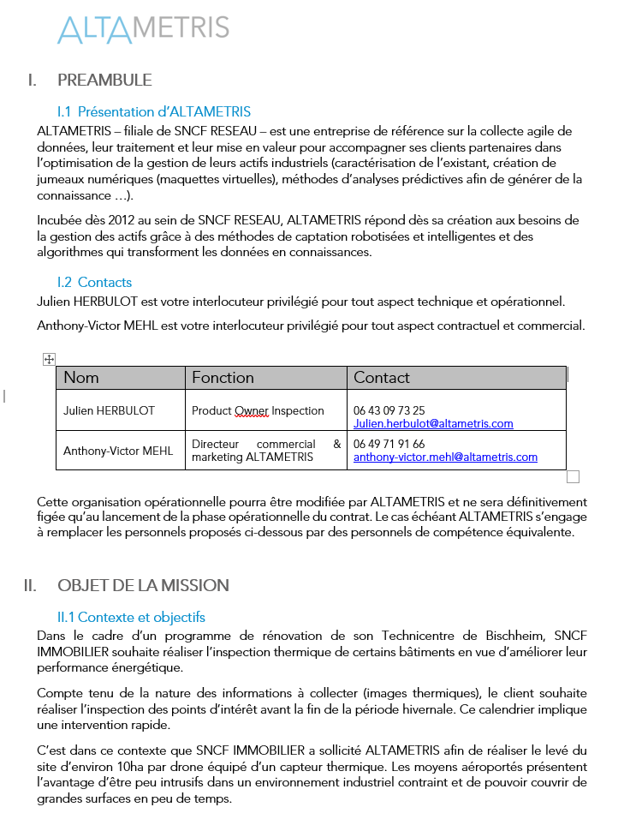
LA MISE EN FORME DE DOCUMENTS
La marie-louise blanche – c’est-à-dire un bord blanc – est présente sur tous les supports d’édition Altametris.
Pour un message clair, nous hiérarchisons les informations et privilégions une structure simple, en utilisant les graisses et les aplats de couleur, mais toujours avec parcimonie.
N’utilisez jamais plus de trois couleurs, dont le carbone pour le corps du texte.
Exemples de mise en forme de documents

Slide 14
LES VISUELS

Slide 15
LES PHOTOS ET VIDÉOS
À FAIRE
À NE PAS FAIRE
Utiliser des visuels qui mettent en avant :
Le contexte : exemple environnement ferroviaire, industriel, de l’énergie etc…
Utiliser des visuels sur lesquels on voit :
Des cigarettes
De l’alcool
Des déchets
Des polluants industriels
Des activités illégales
Des personnes non-équipées de leurs EPI règlementaires
Des éléments permettant d’identifier des passants (visages, plaques d’immatriculations)

Slide 16
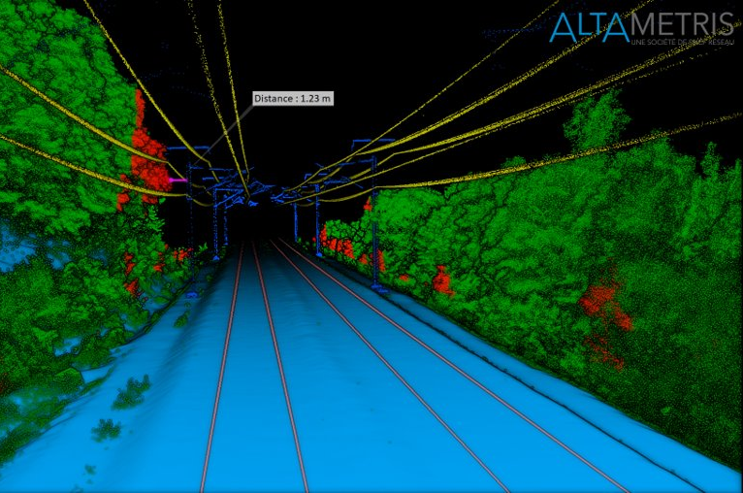
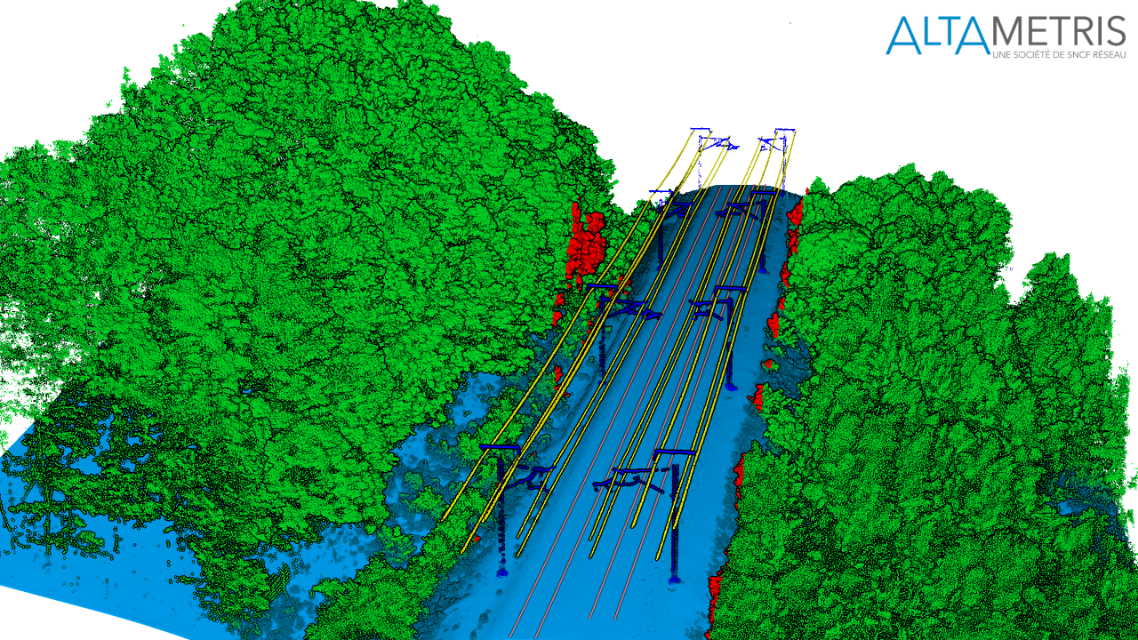
LES ILLUSTRATIONS
À FAIRE
À NE PAS FAIRE
Toujours faire des extraits SUR FOND BLANC
Privilégier les formats GIF et JPEG pour une visualisation sur écran et supports web
Privilégier les images de 1920 x 1080px minimum pour la visualisation écran et les supports web
Produire des illustrations :
sur fond noir
avec le logo Altametris sur fond de couleur
de mauvaise qualité
de formats spécifiques à certains logiciels
Notes:
Mettre le logo altametris

Slide 17
LES PICTOGRAMMES

Slide 18
L’UTILISATION DES PICTOGRAMMES
L’utilisation de pictogrammes ou d’icônes doit toujours servir la compréhension et la mise en valeur du texte ou du message. Elle ne doit pas être un élément purement décoratif.
La règle est que vous devez utiliser QUAND C'EST POSSIBLE les pictos de la médiathèque SNCF ou SNCF Réseau.
Pour y accéder, il est nécessaire d’avoir un compte prestataire, un certain nombre de pictos sont à disposition dans la boîte à outils.
Si vous cherchez à exprimer une idée, une action, un concept qui ne fait pas partie du corpus de pictogrammes disponibles, un pictogramme spécifique peut être fabriqué.
Pour toute question ou demandes contactez : leslie.ramlall@altametris.com

Slide 19












EXEMPLES POUR L’UTILISATION DES PICTOGRAMMES
Pictogrammes de la médiathèque SNCF
Pictogrammes issus de banques libres de droit et adaptés au style graphique SNCF
Pictogrammes non harmonisés avec le style graphique SNCF
Si le pictogramme dont vous avez besoin n’existe pas dans la médiathèque SNCF, vous pouvez utiliser des pictos de banques libres de droit à condition qu’ils s’harmonisent avec le style graphique des pictos SNCF (épaisseur du trait, remplissage etc…)
Notes:
Masquer la slide (pas de modifs encore)

Slide 20
LA TONALITÉ

Slide 21
LA TONALITÉ ET LE STYLE RÉDACTIONNEL
La collecte de données terrain se fait sans impacter négativement la performance du réseau.
Avant tout, nos messages sont simples et bienveillants.
L’objectif est d’être compris de tous ; utilisez donc des mots clairs et quotidiens.
Utilisez un ton juste, direct et sans détours ; ni trop précieux, ni trop familier, ni trop académique ou jargonneux.
Lorsque c’est approprié, vous pouvez aussi faire preuve d’esprit et de légèreté.
2 heures de vol permettent de vérifier le fonctionnement des réchauffeurs d'aiguilles de plus de 190 000m2 de terrain
Utilisez des titres courts mais impactants et porteurs de sens
Adressez-vous directement à votre audience
Utilisez les pronoms « vous » « nous »
Parler d’Altametris à la troisième personne au féminin (Elle, l'entreprise, la société)
Utilisez un niveau de langage écrit soutenu pour coller à l’image d’excellence d’Altametris.
Les phrases seront courtes.
Illustrez vos arguments par des faits ou références concrètes.
Il faut que le texte soit clair et concis.
Pour une présentation il vaut mieux privilégier les textes courts aux textes longs pour que le visiteur puisse suivre.
Optimisez la gestion de vos ressources en les mobilisant sur des actions à forte valeur ajoutée.
La collecte des données thermographiques sur les postes source se fait sans engager la zone de danger électrique.
La collectes de données topographiques par LiDAR aéroporté peut se faire sans mobiliser d'action de débroussaillage en amont.

Slide 22
ALTAMETRIS, UNE MARQUE OMBRELLE

Slide 23








DÉFINIR UNE IDENTITÉ POUR LES PRODUITS
Aujourd’hui l’activité de l’entreprise se structure autour de 4 produits principaux : Altametris Suite, Altametris Services, Altametris Solutions, Altametris Compagnon. À l’intérieur de chacun de ces produits, il y a aussi des projets phares : Compagnon, Altatrack, Choc Replay etc…
Le développement de la plateforme logicielle Altametris Suite, a mis en évidence la nécessité de statuer sur un thème graphique propre à ces produits pour :
  harmoniser le plus rapidement possible tous nos supports de communication
  consolider le développement de la production
  soutenir le développement commercial
L’idée est d’associer à ces prestations et à ces produits, une identité visuelle forte qui permette de les identifier et de les distinguer facilement.
Notes:
Rajouter Compagnon
4 produits principaux

Slide 24
LE NOM DES PRODUITS
À FAIRE
À NE PAS FAIRE
Altametris Suite
AltaSuite
Altametris Services
AltaServices
Altametris Solutions
ALTAMETRIS SERVICES
AltaSolutions
ALTAMETRIS SUITE
ALTAMETRIS SOLUTIONS
Les produits s’appellent : Suite, Services, et Solutions.
Cependant :
puisque ces mots font référence à des noms communs
que les produits ne bénéficient pas encore d’une notoriété suffisante
que s’ils sont utilisés à l’écrit hors du contexte direct avec Altametris
On ajoute le mot Altametris devant pour en parler.
Il y a toujours une majuscule au début du nom de chaque produit.
Lorsqu’il n’est pas possible d’apposer directement les logos, on écrira Altametris Suite, Altametris Services et Altametris Solutions pour repositionner les produits dans leur contexte.

Slide 25






BIEN UTILISER L’IDENTIFIANT
S’utilise lorsque la communication est interne à l’entreprise ou lorsque le produit est présenté dans un contexte où le lien avec Altametris est directement établi.
S’utilise lorsqu’il y a une contrainte d’espace.
S’utilise lorsque le produit est présenté dans un contexte où le lien avec Altametris n’est pas direct.
Ou
Notes:
Rajouter compagnon

Slide 26














BIEN UTILISER L’IDENTIFIANT EN NÉGATIF
L’identifiant en négatif s’utilise de façon dérogatoire. Uniquement lorsqu’il est impératif d’avoir un fond bleu. (Par exemple pour les Goodies). L’utilisation de chaque type de logo répond aux règles précédemment énoncées en slide 25. Si vous avez un doute, contactez Leslie RAMLALL.
Notes:
Rajouter compagnon

Slide 27




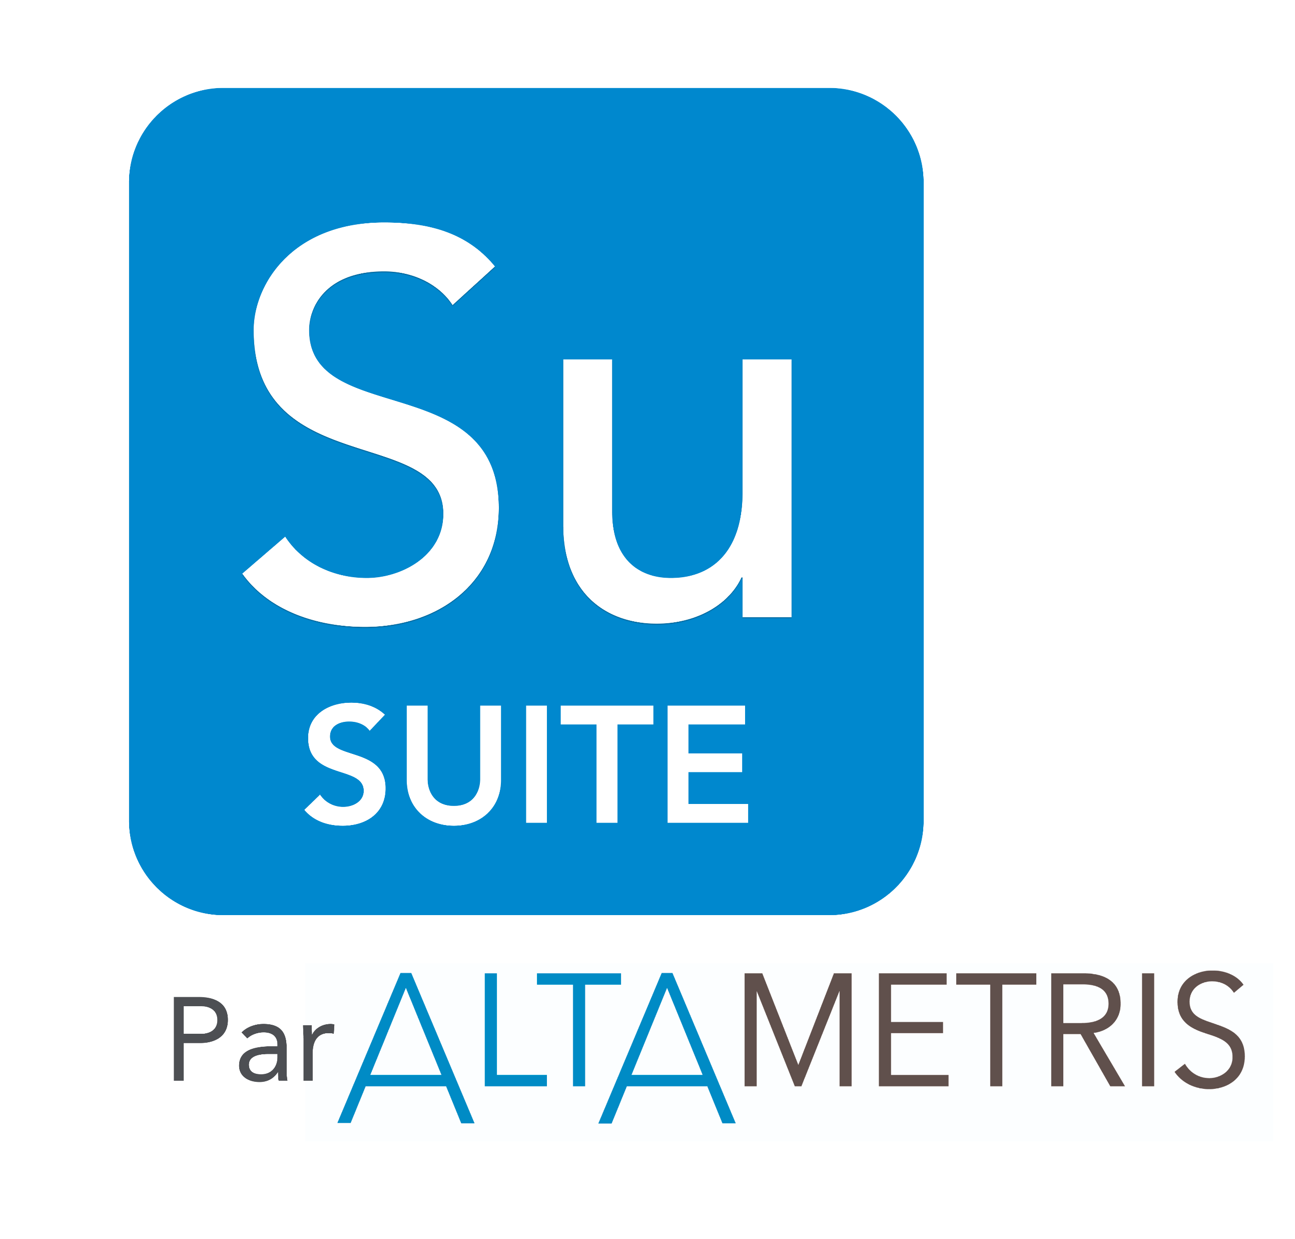
À FAIRE/NE PAS FAIRE
À NE PAS FAIRE
À FAIRE
Utiliser l’identifiant sans l’altérer.
Déformer les identifiants
Rendre l’identifiant Altametris plus petit que celui du produit.
Changer la couleur de l’identifiant
Associer des pictos avec l’identifiant

Slide 28

FAIRE CO-EXISTER SNCF RÉSEAU, ALTAMETRIS ET LES PRODUITS
À NE PAS FAIRE
À FAIRE
+
+
+
+
+
+
Notes:
Supprimer les 2 premières
Suite + altametris SNCF

Slide 29
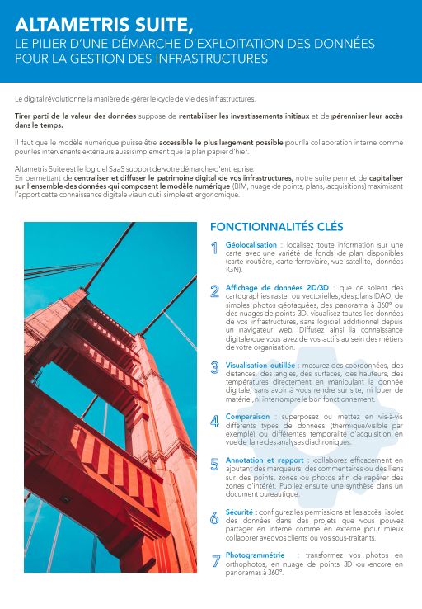
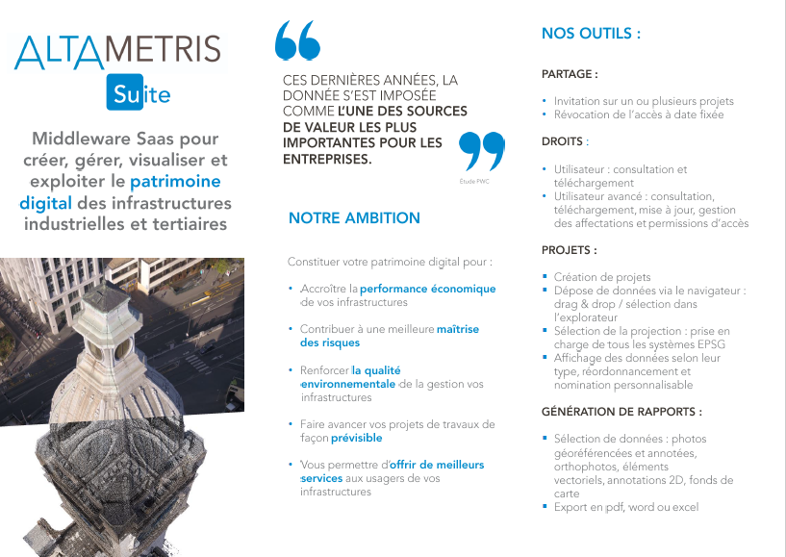
EXEMPLES DE COMMUNICATIONS
Notes:
Capture des brochures

Slide 30


Leslie RAMLALL
Responsable Communication & Marketing
leslie.ramlall@altametris.com
www.altametris.com

